Slide 1
BÖLÜM 7
Proses Senkronizasyonu

Slide 2
İçerik
Yarış Durumu
Kritik Kısım Problemi
Senkronizasyon Donanımı
Semaphores
Klasik Senkronizasyon Problemleri
Monitörler

Slide 3
Background
Proses Etkileşimi: Bazı kaynakların ortak kullanımı.
Üretici-Tüketici proseslerin durumu.

Slide 4
Üretici Proses
int counter=0;
while (true)
/* produce an item and put in nextProduced
while (count == BUFFER_SIZE);
// do nothing
buffer [in] = nextProduced;
in = (in + 1) % BUFFER_SIZE;
count++;
}

Slide 5
Tüketici Proses
while (1)
{
while (count == 0);
// do nothing
nextConsumed = buffer[out];
out = (out + 1) % BUFFER_SIZE;
count--;
/* consume the item in nextConsumed
}

Slide 6


Örnek
Yukarıda belirtilen üretici/tüketici rutinleri ayrı ayrı doğru görünseler dahi eş zamanlı işletildiklerinde doğru çalışmayabilirler. Örnek: başlangıçta counter=5
“counter++” şu şekilde gerçeklensin:
“counter - -”
Register1 ve register2: local CPU registers

Slide 7
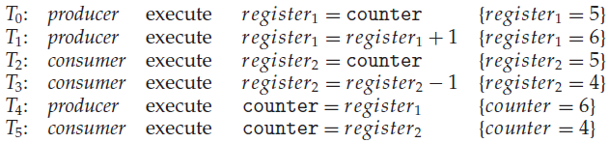
Örnek
Aşağıdaki sıra ile üretici tüketici çalıştığında
T4 ve T5 yer değiştirdiğinde counter değeri 4 değil 6 olacaktır.
Bu yanlış duruma gelinmiştir, nedeni de iki prosesin counter değişkenini eş zamanlı olarak güncellemelerine izin verilmesidir.

Slide 9
Yarış Durumu
İki veya daha fazla işlemin ortaklaşa kullandıkları bir veri alanından yapmış oldukları okuma ve yazma işlemleri, hangi işlemin ne zaman çalıştığına bağlı olarak bir son değere sahip oluyorsa bu duruma yarışma durumu denilmektedir.
Ortak veri alanını kullanan en az iki işlemin veri üzerinde yapacakları okuma, değiştirme ve yazma işlemlerinin sırası bu veri alanının alacağı son değeri değiştiriyorsa çelişik sonuçlar ortaya çıkabilir.

Slide 10
Yarış Örneği: Print Spooler
Proses bir dosya yazdırmak istediğinde, dosyanın adını özel bir spooler dizine yazar.
Diğer proses(printer daemon) yazdırılacak dosya var mı diye sürekli çek eder. Varsa print eder ve isimlerini dizinden çıkarır.
Spooler dizininin çok sayıda giriş içerdiğini düşünelim.
Out: print edilecek bir sonraki dosyayı işaret eder.
In: dizindeki bir sonraki boş slotu işaret eder.

Slide 11
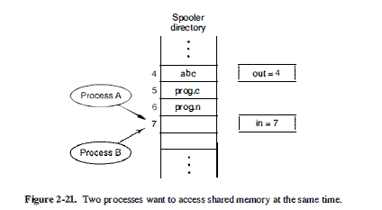
…
Proses A ve B dosya print etmek isterler.
A in’i okur ve 7’yi local değişkeninde saklar.
Clock interrupt oluşur ve CPU A prosesini yeterince uzun işlettiğini düşünür ve B prosesine atlar.
B in değişkenini okur ve 7’yi alır.
Bu durumda ikisi de birsonraki boş slotun 7 olduğunu düşünür.
B çalışmaya devam eder ve yazdıracağı dosya adını 7 ye yazar. İn değişkenini 8 yapar.
A kaldığı yerden işletileceği zaman dosya adını 7 ye yazmak ister. B nin eklediği dosya adını silerek kendi dosya adını yazar.
Printer daemon prosesi yanlış hiçbirşey farketmez ve çalışmaya devam eder.
B hiçbir zaman cevap alamaz.

Slide 12
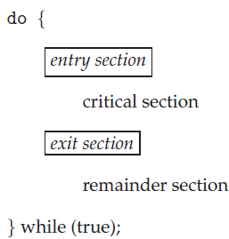
Kritik Kısım Problemi
Bir sistemde n adet eşzamanlı proses olduğunu düşünelim.
{P0,P1,…Pn-1}
Her proses işletimde diğerlerini etkileyecek bir işlem yaparken diğer proseslerin bundan geçici bir süre etkilenmemesi için critical section denen bir bölüme girer.
İşlemlerin ortaklaşa kullandıkları veri alanlarına erişip veri okuma ve yazma işlemlerini yaptıkları program parçalarına kritik kısım (critical section) denilmektedir.
İşletim sisteminin önemli özelliği:
bir proses ilgili critical section ‘da iken aynı kaynağı kullanan diğer proseslerin kaynağı kullanımına izin verilmez.
Her proses kritik kısmına girmden önce izin istemelidir(entry section). Critical section tamamlandıktan sonra exit section bunu izler. Daha sonra ise remainder (kalan) section bunu izler. Prosesler birbirlerinden haberdar olur.

Slide 13
Kritik Kısım Problemine Çözümler
Kritik Kısım Problemi Çözümleri aşağıdaki 3 Durumu
Karşılamalıdır:
1- Mutual Exclusion : (Karşılıklı dışlama , çıkarılma) Eğer bir proses bir kritik sectionda çalışıyorsa başka hiçbir proses critical sectionda çalışamaz.
2- Progress : (İlerleme) Hiçbir proses kritik sectionda çalışmıyorsa ve critical sectiona girmek isteyen birtakım procesler varsa bu prosesler sıra ile critical sectiona girer. İş önceliği sistemde bu iştedir. Critical sectiona girme isteği uzun bir süre ertelenemez.
3- Bounded Waiting : (Sınırlı bekleme) Bir proses beklerken diğer proseslerin critical sectiona girme sayısının bir sınırı vardır.

Slide 14
Karşılıklı Dışarlama

Slide 15
Kritik kısım problemi
İşletim sistemlerinde Kritik kısım probleminin çözülmesi için iki genel yaklaşım kullanılır.
Preemptive kernels: Preemtive bir kernel, kernel modda çalışan bir prosesin işletiminin kesilmesine izin verir.
Nonpreemptive kernels: Nonpreemptive bir kernel, kernel modda çalışan bir prosesin işletiminin kesilmesine izin vermez.
Nonpreemptive kernel, kernel veri yapılarına erişimde yarış durumu yaşanmasına izin vermez. Çünkü kernelde tek bir zamanda sadece tek bir proses aktiftir.
Aynı durum preemptive kernel için geçerli değildir, o halde, paylaşılan kernel veri yapıları dizaynında dikkatli olunmalıdır.

Slide 16
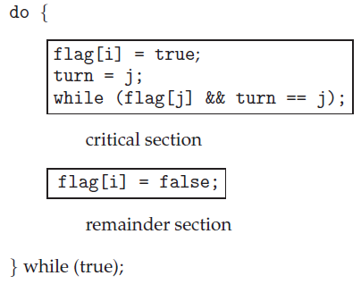
Peterson’s Solution
Kritik kısım problemi için tasarlanmış bir software solution
Peterson çözümünde bir Pi proses structure:

Slide 17

Peterson’s Solution
İki prosese ihtiyaç duyar ve iki proses 2 veri nesnesi paylaşır
Turn: kritik kısma girmek için kimin sırasıdır?
if turn==i then Pi kritik kısmına girebilir.
Flag array: bir prosesin kritik kısma girmeye hazır olduğunu belirtir.
if flag[i] is true then Pi kritik kısmına girmeye hazır.

Slide 18
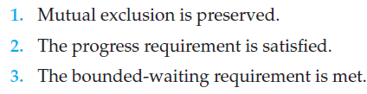
Peterson Algoritması
Çözümün doğruluğunu göstermek için şu şartlar sağlanmalıdır.
1. özellik için
Pi sadece “flag[j]==false ve turn==i” ise kritik kısmına girebilir
Eğer iki proses kritik kısımlarında işletiliyorsa flag[0]==flag[1]==true
Turn 0 veya 1 olabilir ancak iki birlikte olamaz
2. ve 3. özellik için
Pi kritik kısma girmeden “flag[j]==true and turn==j” koşulu üzerinde bekler.
Eğer Pj kritik kısma girmeye hazır değilse o zaman flag[j]==false olur ve Pi kendi kritik kısmına girebilir.
Eğer Pj flag[j]==true yaparsa: If turn==i then Pi kritik kısma girer, If turn==j then Pj kritik kısma girer.
Eğer Pj kritik kısmından çıkarsa flag[j]==false yapar ve Pi nin kritik kısma girmesini sağlar.
Eğer Pj flag[j]==true yaparsa aynı zamanda turn==i yapmalıdır. Bu durumda Pi turn değerini “while statement” üzerinde beklerken değiştiremez , Pi kendi kritik kısmına Pj nin bir kere işletilmesinden sonra girebilir. (bounded waiting)

Slide 19
Senkronizasyon Donanımı
Donanım özellikleri herhangi bir programlama görevini daha kolay yapabilir ve sistemin efektifliğini artırabilir.
Çoğu modern bilgisayar sistemi, bir word’ü test etmemizi/güncellememizi veya iki word’ü yer değiştirmemizi sağlayan özel donanım komutları sağlar.
Bu işlemi tek bir uninterruptible unit olarak gerçekleştirir.
Kritik kısım problemini çözmek için özel komutlar kullanabiliriz.
test and set()
swap() instructions.

Slide 20
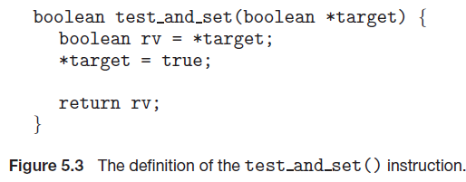
Test and Set (TSL) Deyimi
Kilit amacıyla kullanılacak değişken üzerinde yapılacak işlemleri bölünemez işlemler olarak gerçekleştirebilirsek kilit değişkeninin tutarlı kullanılması sağlanabilecektir.
Bu maksatla TSL makine deyimi aşağıdaki gibi tanımlanmaktadır:
If lock==false then TSL sets lock=true; lock is busy
If lock==true then no change in lock: lock=ture
İf the results is false you win
İf the results is true you lose

Slide 21
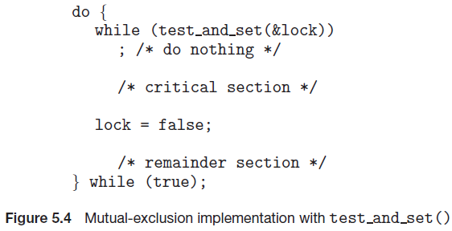
TSL ile Karşılıklı Dışarlama Çözümü
Eğer makine TSL instruction destekler ise karşılıklı dışarlamayı(mutual exclusion) bir lock=false değişkeni ile sağlayabiliriz.
Çözüm:Pi prosesi yapısı:

Slide 22
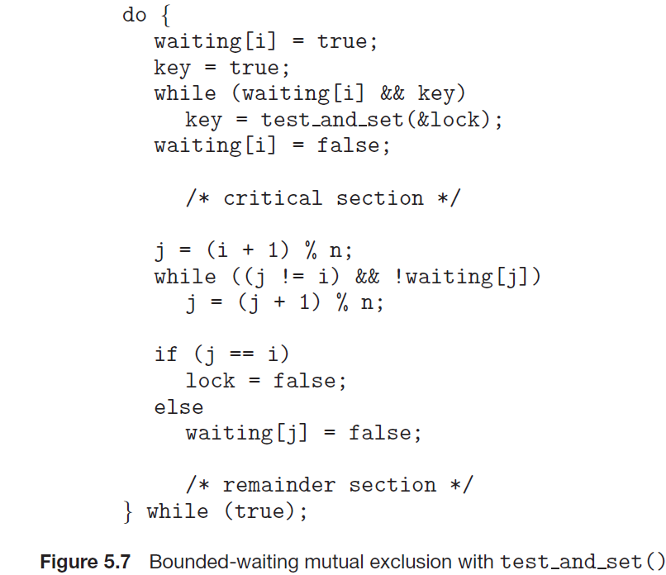
Bounded-waiting and Mutual Exclusion with TSL

Slide 23

TSL
Common data structures:
veri yapılarının başlangıç değerleri: false
mutual-exclusion gereksinimi için:
Pi kritik kısmına yalnızca waiting[i] == false ve key == false koşulu sağlanırsa girebilir.
Key değeri sadece Test and Set çalıştırılırsa false olabilir.
Test and set deyimini işletecek ilk proses key==false olduğunu bulur; tüm diğer prosesler bekler.
waiting[i] değişkeni sadece başka bir proses kritik kısmından ayrılır ise false olur; mutual-exclusion gereksinimini karşılamak için sadece tek bir waiting[i] false yapılır.
Progress gereksinimi için:
bir proses kritik kısmından çıkarken lock=false yada waiting[j]=false yapar. İki güncelleme de kritik kısmına girmek için bekleyen bir prosesin ilerlemesini sağlar.
bounded-waiting gereksinimi için:
ne zaman bir proses kritik kısmından ayrıldı, dairesel sıradaki (i + 1, i + 2, ..., n − 1, 0, ..., i − 1) dizisini tarar. Bu sıralamadaki entry section (waiting[j] == true) da bulunan ilk prosesi, bir sonraki kritik kısma girecek proses olarak belirler. Kendi kritik kısmına girmek isteyen herhangi bir proses var ise n-1 sıra sonra girebilir.

Slide 24
TSL makina deyimi
KritikKısmaGir TSL register, flag ; //flag reg saklayıcıya kopyalanır ve sonra otomatik olarak 1 yapılır. CMP register, #0 ; //flag=0 mı? JNZ KritikKısmaGir; //reg 0 değilse kritik kısma gir RET ; //geri dön
KritikKısımdanAyrıl MOV flag, #0 ; //flag = 0 RET ; //geri dön

Slide 25
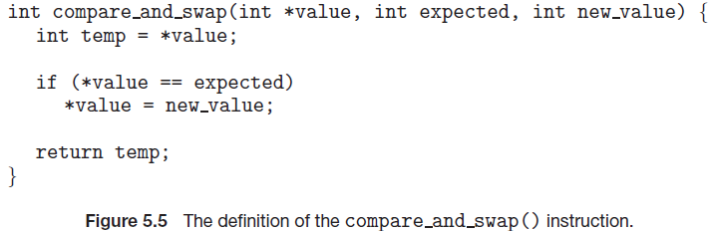
SWAP

Slide 26
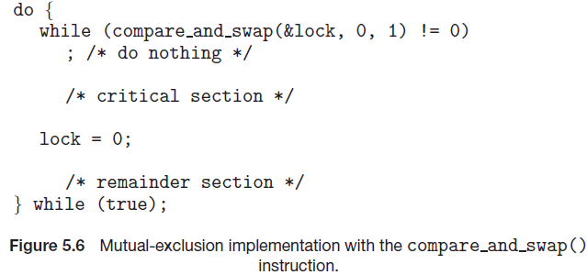
Swap ile Karşılıklı Dışarlama Çözümü
Paylaşılan değişken: global bir lock değişkeni 0 yapılır.
compare and swap() metodunu ilk çağıran proses lock=1 yapar. Ve sonra kritik kısmına girebilir, çünkü lock orijinal(başlangıç) değeri 0 dır.
compare and swap() için Subsequent çağrılar cevaplanamaz, çünkü lock beklenen 0 değerinde değildir.
Ne zaman bir proses kendi kritik kısmından çıktı lock değerini tekrar 0 yapar ve böylece başka bir prosesin kritik kısmına girebilmesini sağlar.
Çözüm:

Slide 27

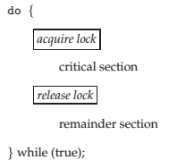

Mutex Locks
Donanım çözümleri yerine OS dizaynırları, kritik kısım problemini çözmek için software araçları yapılandırmıştır.
Bu araçların en basiti:mutex lock.
Mutex lock kritik kısımları korumak ve yarış koşullarını engellemek üzere kullanılır.
Bir proses, kritik kısmına girmeden önce bir lock talep etmelidir. Kritik kısımdan ayrılınca lock değişkenini serbest bırakmalıdır.
acquire()fonksiyonu lock kilit elde eder ve release() fonksiyonu kiliti serbest bırakır.
Lock erişime uygun ise acquire() başarılı şekilde geri döner.

Slide 28
Mutex Locks
Buradaki temel sorun: busy waiting döngüsüdür.
Bir proses kritik kısmında iken kritik kısımlarına girmek isteyen diğer prosesler acquire() fonksiyonu içinde döngüde sürekli işlem görürler.
İşletim sistemlerinde Bu tip bir mutex lock mekanizması Spinlock olarak adlandırılır.
Eğer lock’lar prosesler tarafından kısa zaman periyotlarında tutulacak ise spinlock mekanizması kullanışlıdır. Genelde çok işlemcili sistemlerde uygulanırlar. Bir thread bir işlemci üzerinde “spin” durumunda iken diğeri başka bir işlemci üzerinde kritik kısmında işletilebilir.

Slide 29
Semafor(Djkastra)
1965 de Dijkastra tarafından tanımlanmıştır.
Genelleştirilmiş kilitlerdir.
UNIX işletim sisteminin temel senkronizasyon alt yapısını oluştururlar.
Bir prosesin kaynağı kullanıp kullanmadığını sürekli olarak kontrol etmek performans düşüşüne neden olur.(busy waiting)
Gerçek işletimlerde, bu test işlemleri CPU yu yorar.
Bunu önlemek için Semafor adı verilen değişken tanımlanır.
Bu değişken gelecek işletim için wakeup sayısını sayar. Değer O ise hiç Wakeup gerçekleşmedi. Yada pozitif değer sayısı kadar Wakeup gerçekleşti.

Slide 30
Semaforlar
Tamsayı değişkenlerdir
İşlemin başlangıç deyiminden itibaren wait ve signal işlemleri ile değeri değiştirilebilen bir değişkendir.
Semafora ait değişkenler
Konumları: wait() ve signal()
Proses listesi (wait state proses kuyruğu)
Kaynak dolu ise:
proses wait konumu alır. (bloke olur)
Sadece aktif proses incelenir.
Aktif proses işini bitirdiğinde semaforun değeri signal olur.
Wait state kuyruğundaki sıradaki proses silinir.

Slide 31
...
Bir flag dir. Konumları: wait() ve signal()
Semafora ait diğer bir değişken:
Proses listesi (wait state proses kuyruğu)
Kaynak dolu ise proses wait konumu alır. (bloke olur)
Sadece aktif proses incelenir.
Aktif proses işini bitirdiğinde semaforun değeri signal olur.
Wait state kuyruğundaki sıradaki proses silinir.

Slide 32
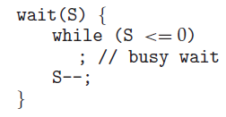
Wait()

Slide 33

Signal()
Signal(sem):
if sem üzerinde bekleyen bir işlem varsa Then
bu işlemi uyandır
Else
sem=sem+1

Slide 34
wait ()
wait kendisine parametre olarak geçirilen semafor değişken değerini kontrol eder.
Eğer sem>0 ise 1 azaltılır ve işlem wait fonksiyonundan başarılı olarak geri döner. İşletimine devam eder.
Eğer 0 ise işlem çalışma durumundan blok durumuna geçer ve semafor değişkeni üzerinde bekler.

Slide 35
Signal()
Kendisine parametre olarak geçirilen semafor değişkeni üzerinde bekleyen işlem varsa bu işlemi uyandırır.
Yani işlemin blok durumdan hazır duruma geçmesini sağlar.
wait ve signal bölünmez atomik olarak işletilir.

Slide 36


Semafor Kullanımı
Semaforlar çok farklı senkronizasyon problemleri için kullanılabilirler
Örnek: Eş zamanlı çalışan iki proses
P1 with a statement S1
P2 with a statement S2
varsayalım ki S2 sadece S1 tamamlandıktan sonra işletilebilir.
Bu senaryo paylaşılan synch semaforu ile çözülebilir, başlangıçta synch=0
P1:
P2:

Slide 37
Mutex
Karşılıklı dışarlama için kullanılan semafordur.
Kaynağın locked ya da unlocked olduğunu belirtmek üzere iki durumu vardır.
Mutex le beraber 2 prosedür kullanılır. Tred yada proses kritik kısmına girmek istediğinde mutex_lock u çağırır.
Mutex zaten unlocked ise (kritik kısımda) mutex_unlock çağrılır.

Slide 38
Mutex

Slide 39
Semaforla Karşılıklı Dışarlama
Bir semafor değişkeni (mutex) n proses tarafından paylaşılır ve başlangıç değeri 1 dir.
Her bir proses şu şekilde yapılandırılır:
Do {
Wait(mutex)
// Critical section
Signal(mutex)
// Remainder section
}while (True);

Slide 40
Semafor Uygulaması
Bir proses kritik kısmındayken, diğerleri kritik kısma girme isteklerini belirttikten sonra, kendi giriş kısımlarında bekletilirler.
Bu bekleme(busy waiting) gerçek çok görevli sistemlerde problem oluşturur.
Bu beklemenin üstesinden gelmek için wait ve signal operasyonlarında değişiklik yapılır.

Slide 41
Semafor uygulaması
Bir proses, wait operasyonunu işletirse ve semaforun değerinin pozitif olmadığını bulursa beklemelidir (busy waiting).
Meşgul bekleme yerine kendini bloke eder. Bloke edilen proses semaforla ilişkilendirilir ve durumu “bekler” konumuna getirilir. Bloke edilen proses semafor ile ilişkili bir bekleme kuyruğuna yazılır.
Semafor S in üzerinde bekleyen, bloke edilmiş olan proses, diğer proseslerden bazıları signal operasyonu işlettiklerinde yeniden başlatılabilir.
Proses bir “wake up” operasyonu ile restart edilir. Bu prosesin durumunu beklerden hazıra geçirir.
Kernel tarafından kullanılan 2 operasyon vardır.
Block()
Prosesin durumunu running den waiting e çevirir.
Prosesi bekler(waiting) kuyruğuna yerleştirir.
Wake up()
Bekler kuyruğundan semaforla ilişkili olan 1 prosesi çıkarır ve hazır kuyruğuna koyar.

Slide 42
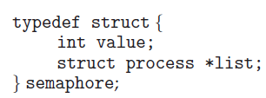
Semafor Tanımı
Her semafor integer bir değere ve bu semafor üzerinde bekleyen proses listesine sahip (PCB listesine bir pointer kaydı).
Bir proses bir semafor üzerinde beklemeli ise semaforun proses listesine eklenir.
Signal operasyonu prosesi semafor listesinden çıkarır.

Slide 43
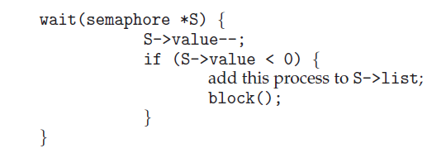
Wait()

Slide 44
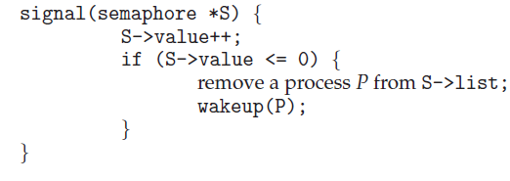
Signal()
Block() ve wakeup(): işletim sistemine ait standart sistem çağrıları ile sağlanır.
Semafor operasyonları bölünmez şekilde işletilmelidir.
Hiçbir iki prosesin aynı anda wait() ve signal() operasyonlarını aynı semafor üzerinde aynı anda işletemez.
Bu gereksinim kesmelerin engellenmesi ile sağlanabilir.
“busy waiting” döngüsünü wait() ve signal() operasyonları ile tam olarak çözemedik, sadece busy waiting’i entry section’dan critical section’a (critical sections of wait and signal) taşıdık.
Bu sebeple wait() ve signal() operasyonları kısa olmalı (düzgün kodlandığında 10 instruction dan daha fazla olmamalı)

Slide 45
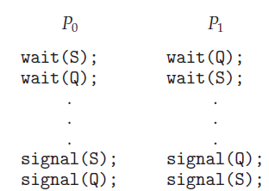
Deadlocks and Starvation
Deadlock iki prosesin işlerini tamamlamaları için birbirinin kaynaklarına ihtiyaç duyması ve bunun sürekli bir hal almasıdır. Bu durum bir kilitlenme yaratır.
Starvation ise bir prosesin çeşitli nedenlerle sürekli geriye itilip prosesin tamamlanamamasıdır.
Deadlock durumu:
P0: S semaforunu kullanır
P1:Q semaforunu kullanır
Q=S=1
T1 zamanında : P0 executes wait(S)
T2 zamanında: P1 executes wait(Q)
Bu durumda P0 wait(Q) yu işlettiğinde P1’in signal(Q)’yu işletmesini beklemeye başlamıştır.
Aynı şekilde P1 wait(S) işlettiğinde P0’ın signal(S) işletmesini beklemeye başlamıştır.

Slide 46
Priority Inversion
Yüksek seviyeli bir proses düşük seviyeli bir prosesin ele geçirmiş olduğu kernel verisine erişmek isteyebilir.
Kernel verisi, bir kilit değişken ile korunduğundan kaynak serbest kalana kadar yüksek öncelikli proses düşük öncelikli prosesi bekler. Bu durum eğer düşük öncelikli proses ertelenirse daha karmaşık hale gelir.
3 proses:
L, M, H sıra ile öncelikleri L < M < H.
H: L prosesinde olan R kaynağını talep eder.
Olağan durumda H, L prosesinin kaynağı serbest bırakamasını beklemek zorunda.
Varsayalım ki bu sırada, M prosesi çalıştırılabilir hale gelir; L prosesine göre işlem önceliğini kullanır ve L prosesinin sırasını ele geçirir.
Dolaylı olarak daha düşük öncelikli bir proses (M), H prosesinin L prosesini ne kadar uzun süre beklediğinden etkilenmiştir.
Bu problem priority inversion problemidir. İşletim sisteminde 2 den fazla öncelik seviyesi tanımlı ise oluşabilir. Sadece 2 öncelik seviyesi tanımlanması ile çözülebilir ancak bu pratikte geçerli çözüm değildir.
Çözüm priority-inheritance protocol uygulanması

Slide 47
priority-inheritance protocol
Bu protokole göre:
Yüksek öncelikli prosesin ihtiyaç duyduğu kaynağa erişmiş olan tüm prosesler kaynakları kullanmayı bitirene kadar yüksek önceliği devralırlar.
Sonlandıkları zaman, öncelikleri kendi orijinal değerlerine geri döndürülür.
Yukarıdaki örnekte, bir priority-inheritance protocol’ü L prosesinin H prosesin öncelik değerini geçici olarak almasına olanak verebilirdi.
L prosesi R kaynağını kullanmayı tamamladığında kendi H’dan aldığı inhereted priority’sini bırakabilirdi ve kendi orijinal önceliğine dönebilirdi.
R kaynağı serbest olunca M prosesi değil H prosesi bir sonraki çalıştırılacak olan proses olurdu.

Slide 48
Klasik Senkronizasyon Problemleri
The Bounded-Buffer Problem
The Readers–Writers Problem
The Dining-Philosophers Problem

Slide 49
Semafor ile Üretici-Tüketici Problemi
Semafor kullanarak üretici tüketici probleminin, sınırlı Buffer durumunda çözümü.
Üretici ve tüketici birer işlem olarak yaratılmaktadır. Burada 3 önemli kısıtlama vardır:
Buffer’a aynı anda sadece bir işlem erişebilir (karşılıklı dışarlama). Bu maksatla mutex isimli ikili semafor kullanılacaktır.
Eğer Buffer boş ise tüketici üreticinin Buffer’a veri girmesini bekler. Üretici ve tüketici empty isimli semaforu senkronizasyon amacıyla kullanacaklardır.
Eğer Buffer dolu ise üretici tüketicin Buffer’dan veri almasını bekler. Üretici ve tüketici full isimli semaforu senkronizasyon amacıyla kullanacaklardır.

Slide 50
Üretici-Tüketici Problemi Çözümü
# define N 100 # define TRUE 1 typedef int semaphore; semaphore mutex = 1; semaphore empty = N; semaphore full = 0; producer() { int item; while (TRUE) { produce_item(&item); down(empty); down(mutex); enter_item(item); up(mutex); up(full); } } consumer(){ int item; while (TRUE) { down(full); down(mutex); remove_item(&item); up(mutex); up(empty); consume_item(item); } } | / * Buffer’daki eleman sayısı */ / * Semaforlar int bir tür olarak tanımlanıyor */ / * kritik kısmı karşılıklı dışarlamak */ / * Buffer’daki boş yer sayısı */ / * Buffer’daki dolu yer sayısı */ / * yerel değişken */ / * Buffer’a konulacak veri oluşturuluyor */ / * Buffer dolu ise bekle yoksa bos yer sayısını 1 azalt */ / * Kritik kısma girebilmek için vize al */ / * Veriyi Buffer’a gir (Kritik Kısım) */ / * Kritik Kısımdan çıktığını belirt */ / * Bekleyen tüketici varsa uyandır yoksa Buffer’daki */ / * dolu yer sayısını 1 arttır */ / * yerel değişken */ / * Buffer boş ise bekle yoksa dolu yer sayısını 1 azalt */ / * Kritik kısma girebilmek için vize al */ / * Veriyi Buffer’dan al (Kritik Kısım) */ / * Kritik Kısımdan çıktığını belirt */ / * Bekleyen üretici varsa uyandır yoksa Buffer’daki */ / * dolu boş sayısını 1 arttır */ / * Buffer’dan alınan veriyi kullan */

Slide 51
Mutex Calls

Slide 52
Condition Calls

Slide 54

Sınırlı Buffer Problemi
Senkronizasyon temellerini örneklemek için verilen bir problem örneğidir.
Problemde üretici ve tüketicinin paylaştığı veri yapıları
Buffer pool n adet buffer dan oluştuğunu düşünürsek her buffer 1 işlem(nesne) tutar dersek sınırlı bir buffer problemi yaratılmış olur.
“mutex” semafor:
karşılıklı dışarlamayı sağlamak için kullanılır
başlangıç değeri 1’dir.
“empty” ve “full” semaforlar
dolu ve boş bufferları sayar
Başlangıçta empty=n; full=0.

Slide 55
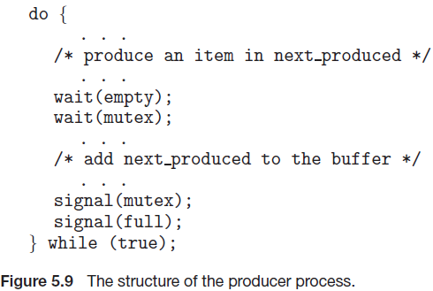
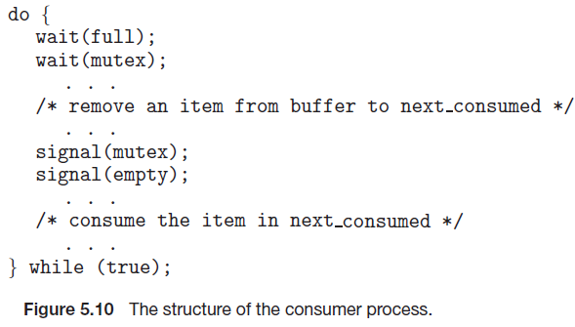
Üretici Tüketici

Slide 56
Readers-Writers Problemi
Varsayalım ki bir veri tabanı birden fazla proses arasında paylaşılmış durumda
Bazı işlemler verileri sadece okumak isterken bazıları veriler üzerinde değişiklik yapmak isteyeceklerdir. (Readers ve Writes)
İki işlem aynı anda okuma yapmak isterse problem oluşmaz fakat, bir writer, reader yada writer ile aynı anda veriye erişir ise problem oluşabilir.
Bu problemin önüne geçmek için writer prosesler erişimde ayrıcalıklı olmalıdır. Bu senkronizasyon problemi Readers/Writers problemi olarak adlandırılır.
Readers/Writers Problemi:
İlk reader/writer probleminde, reader işlem beklemez iken, writer işlem, veri üzerinde işlem yapmak için izin istemek zorundadır.
İkinci problemde, eğer bir writer veriye erişmek için bekliyorsa, hiçbir yeni reader okuma işlemine başlayamaz.
İki şekilde de reader ve writer işlemler beklemek(starvation) zorunda kalacaklardır.
İlk problemde writer prosesler gecikebilir.
İkinci problemde reader prosesler gecikebilir.

Slide 57

İlk Readers-writers problemi
Reader proseslerin paylaştığı veri yapıları
Başlangıç değerleri
mutex=1; rw_mutex=1; readcount=0
semaphore rw_mutex: reader ve writer prosesler için ortak
mutex semaphore read count değeri güncellendiğinde karşılıklı dışarlamayı sağlar.
read count değişkeni o anda veri nesnesini kaç prosesin okuduğunu saklar.
semaphore rw_mutex: writer prosesler için karşılıklı dışarlama semaforudur. Aynı zamanda kritik kısmına giren veya kritik kısmından çıkan ilk ve son reader proses tarafından kullanılır. Diğer reader prosesler kritik kısımlarında iken giren veya çıkan reader prosesler tarafından kullanılmaz.
Eğer 1 writer kritik kısmında ise ve n tane reader bekliyor ise: 1 tane reader proses rw_mutex üzerinde kuyruğa geçer kalan n-1 tane reader proses mutex semaforu üzerinde kuyruğa geçer.
Ne zaman bir writer proses signal(rw_mutex) çağrısını yapsa, bekleyen reader prosesleri yada tekil bekleyen bir writer prosesin çalışması sürdürülür. Seçim CPU düzenleyici(scheduler process) tarafından yapılır.

Slide 58
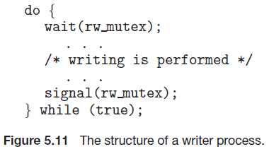
Writer proses

Slide 59
Reader proses
Do
{ wait(mutex) : reader mutex üzerinde bekliyor
read_count++ : okuma yapmak isteyen proc sayısı
if (read_count==1) :ilk reader ise
wait(rw_mutex); :1 reader bekliyor
signal(mutex)
......
//okuma işlemini yap
.......
wait(mutex) :n-1 reader mutex üzerinde bekliyor
read_count-- : 1 reader okuma işlemini bitirdi
if (read_count==0 ) :son reader ise
signal(rw_mutex)
signal(mutex)
}While (true);
Okunan veriyi kullan : kritik kısım dışında

Slide 60
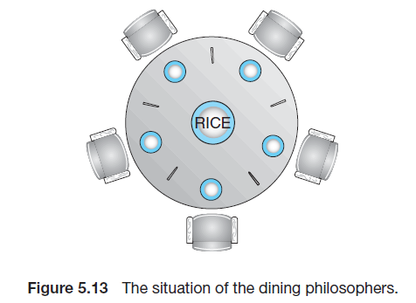
The Dining-Philosophers Problem

Slide 61
Yemek Yiyen Filozoflar
5 filozof , düşünür ve pirinç yerler.
5 sandalye , 5 tabak , 5 çubuk.
1 filozof 2 çubukla yemek yiyebilir.
Filozoflar düşünürken birbirlerinden etkilenmezler.
1 filozof yerken en az bir komşusunun çubuğunu kullanır. O arada komşusu düşünmek zorundadır. İki çubuğu ele geçiren filozof ara vermeden yemeğini yer, çubukları bırakır ve düşünmeye devam eder.
Bu klasik bir senkronizasyon problemi ile özdeşleştirilir.
Basit çözümde her çubuk semafor ile temsil edilir.
Bir filozof çubuk üzerinde wait operasyonunu işleterek çubuğu yani semaforu ele geçirir.
Aynı şekilde çubukları signal operasyonu ile bırakır.
Bunların organizasyonu ve senkronizasyonu verimliliği getirir. Hepsi aynı anda sol ellerine sol taraftaki çubukları alırlarsa hepsi sonsuza dek aç kalır. Çözüm için :
Aynı anda en fazla 2 filozofun masaya oturmasına izin verilebilir .
Bir filozofun yemek yemeye başlamasına sadece her iki çubuk da boş mu diye bakılır. Boşsa izin verilebilir.
Tek filozoflara yemek yedirilir. Çiftlere yedirilmez gibi çözümler türetilebilir.
Paylaşılan veri:

Slide 62
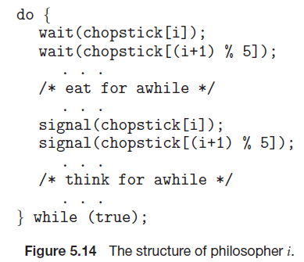
Filozof i

Slide 63
Monitörler
İzleyici Programlardır.
Senkronizasyonda doğru programların yazılmasını kolaylaştırmak adına Brinch Hansen (1973) ve Hoare (1974) yüksek seviyeli senkronizasyon yapıları geliştirmişlerdir.
Monitör programları paylaşılan nesneye ulaşmada meydana gelebilecek problemleri ortadan kaldırmaya yönelik geliştirilmiştir.
Paylaşılan nesneyi oluşturan veri,
Bu nesneye ulaşmak için kullanılan bir grup procedure,
Nesneyi başlangıç konumuna getiren bir program parçasından
oluşmaktadır.

Slide 64
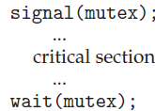
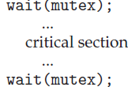
Monitörler
Semafor ile senkronizasyon çözümleri zamana bağlı hatalar nedeni ile yetersiz olabilir.
Bir prosesin wait()ve signal() sırasını değiştirmesinden dolayı birden fazla proses aynı anda kritik kısımlarına girerler.
Bir proses signal() ve wait() yer değiştirir ise deadlock oluşur.

Slide 65
Monitörler
Programcılar semaforları kullanırlarken bu tip basit hatalar ile senkronizasyon bozulabilir. Bu hataların önüne geçmek için yüksek seviyeli programlama yapıları geliştirilmiştir.
Örneğin monitör kilidi herhangi bir C++ sınıfından gerçekleştirilecek bir yordam çağrımıyla otomatik olarak elde edilir.
high-level synchronization construct: the monitor type
Monitor bir kilittir, ve 0 veya daha fazla sayıda koşul değişkeninin ortaklaşa kullanılan veri veya kaynaklara paralel erişimi koordine etmek maksadıyla kullanılmaktadır.
Semaforlar monitörlere nazaran daha sisteme yakın yapılardır ve karşılıklı dışarlama ve senkronizasyon amaçlı dual kullanılırlar. Bu sebeple semaforlarla kod yazmak daha fazla detayla uğraşmayı gerektirir. Yazılan kodun okunması ve doğru olarak ne yapıldığının anlaşılması daha güçtür.
Monitörde herhangi bir zamanda sadece tek bir proses aktif olabilir. Bu da monitörleri karşılıklı dışarlama probleminde etkin kılar.
Monitör programları:
wait ve signal işlemleri yanlış gerçekleştirildiğinde oluşan sistem kilitlenmelerini engeller.
Semaforlarla işlemler arası kombinasyonu sağlarlar
ve wait-signal işlemleri arasındaki kombinasyonu sağlarlar.

Slide 66
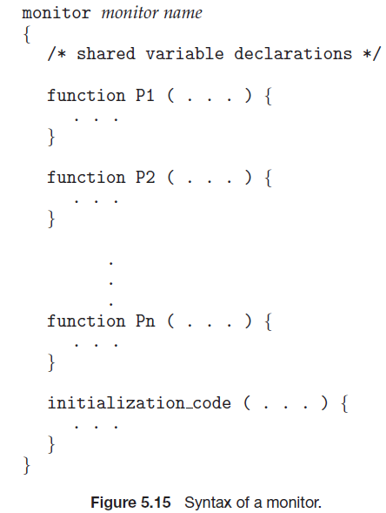
Monitör Söz Dizimi

Slide 67
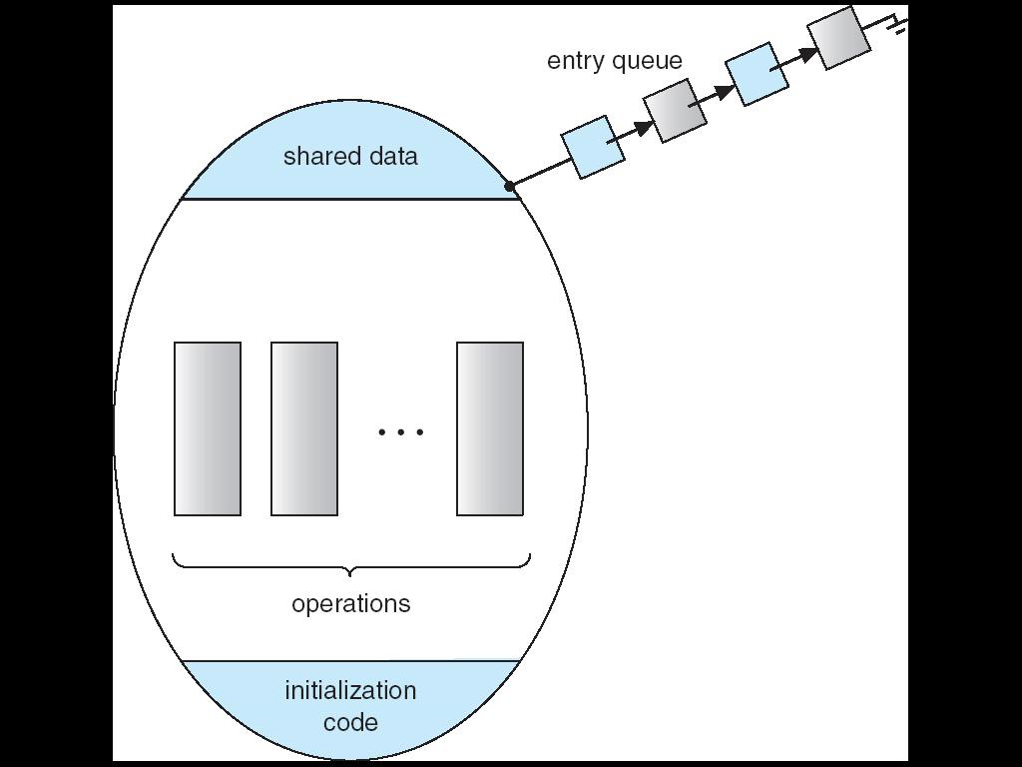
Monitöre ait Şematik Gösterim

Slide 68
Monitörler
Kilit
Kritik kısmın karşılıklı dışarlanmasını sağlar.
Monitör yordam yapısı içersinde sadece 1 işlem aktif olabilir.
Monitöre girişte kilit otomatik olarak alınır, çıkışta ise iade edilir.
Koşul Değişkenleri
Kritik kısımda senkronizasyon gereği beklemek gerektiğinde, kilidin bir başka işleme geçebilmesine olanak vermek için kullanılan değişkenlerdir.
Semaforlar ile aynı değillerdir. İnteger sayılar ile işaretlenmezler.
Koşul değişkenleri için tanımlanan işlemler:
Wait() – kilidi bırak, koşul değişkeni üzerinde blok duruma geç
Signal() – koşul değişkeni üzerinde bekleyen işlem varsa uyandır

Slide 69
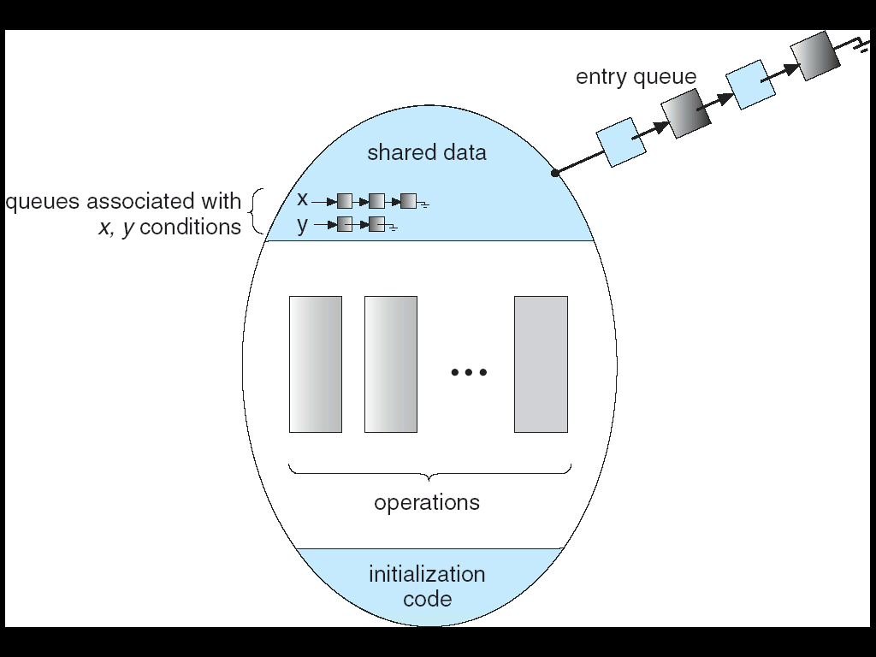
Koşul Değişkenleri ile Monitör

Slide 70
Üretici-Tuketici için Monitor Çözümü

Slide 71
Yemek Yiyen Fil.Problemine Monitor Çözümü

Slide 72
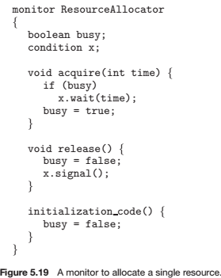
Resuming Processes within a Monitor

Slide 73
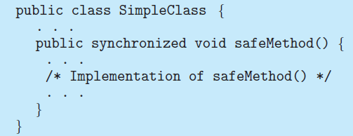
Java Monitors (java.util.concurrent package)
Java thread senkronizasyonu için monitor-like bir mekanizma sunar.
Javadaki her nesne tekil bir lock ile ilişkilendirilir.
Methodların başında bulunan synchronized anahtar kelimesi önemlidir. Bu anahtar kelime tüm methodu thread safe yapmaya yarar. Yani iki ayrı thread bu metoda erişmeye çalıştıklarında erişim sequential hale gelecektir.
Sonraki adımda SimpleClass’a ait bir nesne yaratılır.
sc.safeMethod() metodu, instance sc. Nesnesi üzerindeki kilidi ele geçirmeyi bekler. Eğer kilit halihazırda başka bir thread tarafından ele geçirilmiş ise, synchronized metodunu çağıran thread bloke olur ve lock’un entry setinde beklemeye geçer. Entry set, lock için bekleyen threadleri temsil eder.
Eğer synchronized method çağrıldığında bir lock uygun ise, çağıran thread nesnenin kilidinin sahibi haline gelir ve metodu işlemeye başlar.
Lock, thread methoddan çıkınca serbest bırakılır. Entry set’ten yeni bir thread, lock kilidini ele geçirmek üzere seçilir.

Slide 74
ÖZET
Yüksek Seviye |  | Kilitler, Semaforlar, Monitörler
Alt Seviye |  | İşkesme Engellenmesi TSL Deyimi Swap Deyimi

Slide 75
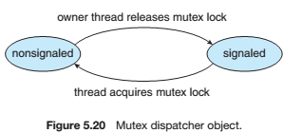
Windows Senkronizasyon
Multithread Kernel işletim sistemidir, real time uygulamaları ve çoklu işlemciyi destekler.
Single processor sistemde: Windows kernel ne zaman bir global kaynak erişimi yaptı, bu kaynağa olası erişim yapacak tüm interrupt handler ların kesmelerini geçici olarak maskeler.
Multiprocessor sistemde: global kaynaklara erişimi spinlock lar ile kontrol eder.
Kernel dışındaki thread organizasyonlarında OS dispatcher nesneleri sağlar. Bir dispatcher nesnesi kullanarak, thread farklı mekanizmalara göre senkronize olabilir (mutex locks, semaphores, timers).
Karşılıklı dışarlama mutex ile çözülür.
Dispatcher nesneleri signaled veya nonsignaled durumda olabilir.
Signaled state deki bir nesne erişim için uygundur ve bu nesneyi ele geçirmeye çalışan thread engellenmez.
Unsignaled state deki bir nesne erişim için uygun değildir. ve bu nesneyi ele geçirmeye çalışan thread engellenir.

Slide 76

Linux Senkronizasyon
Linux Kernel preemptive bir kernel:
Mutex lock kernel da kritik kısım koruması için kullanılır.
Bir task kritik kısmına girmeden önce mutex_lock() fonksiyonunu çağırmalıdır. Ve çıktıktan sonra mutex_unlock() çağırmalıdır.
Eğer mutex_lock uygun değilse, çağrıyı yapan proses sleep state e geçirilir, kilitin sahibi olan proses mutex_unlock yapana kadar.
Linux aynı zamanda kernel veri alanlarını kilitlemek için spinlock ve semaphare ları destekler.

Slide 77
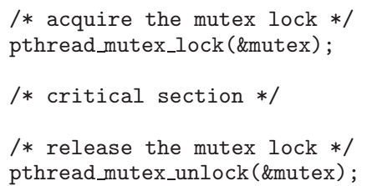
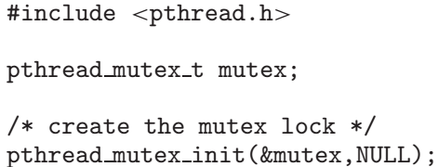
Pthread senkronizasyon
Pthreads API programcılar için user level’da tanımlıdır ve kernel parçası değildir.
Bu API thread senkronizasyonu için:
mutex locks, condition variables ve read–write locks sağlar.
Mutex locks: Pthread ler ile kullanılan temel senkronizasyon tekniğidir. Bir mutex lock kodun kritik kısımlarının korunması için kullanılır.
pthread mutex init() ile mutex yaratılır.

Slide 78
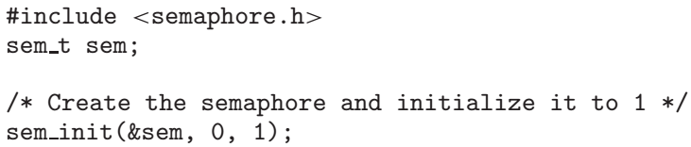
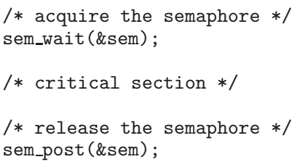
Pthread senkronizasyon
Implementing Semaphore

Slide 79
Alternative Approaches
Multithreaded applications present an increased risk of race conditions and deadlocks.
Traditionally, techniques such as mutex locks, semaphores, and monitors have been used to address these issues,
but as the number of processing cores increases, it becomes increasingly difficult to design multithreaded applications that are free from race conditions and deadlocks.
The features provided in both programming languages and hardware that support designing thread-safe concurrent applications:
Transactional Memory
OpenMP
Functional Programming Languages

